Slide 1
2024-08-26 工作学习汇报
汇报人：温瑞

Slide 2
1.工作内容
2.工具分享

Slide 3
1
工作内容

Slide 4
1.工作内容
工作内容
(1)继续征信系统迁移
(2)看旧系统的代码与设计
(3)学习了解 a3ui 内部的一些逻辑，做些小修改；了解应用部署相关，尝试将应用部署到生产环境测试。

Slide 5
征信系统迁移
Route & Layout
XxxTab
XxxList
Dialog -> Tab/List/Info
App
…….
前端应用结构 ➔
XxxTab 对应到路由的最后一层，也就是一个报文，下面的一个 XxxList 对应报文的一个信息段，再之后就是每个信息段的操作，查看相关信息等等，按原系统，使用弹窗实现。
路由和 Tab 一方面是方便用户找到功能位置，对开发而言也是一个能看到整体代码组织结构的地方。
前端传参，数据请求等等主要是在 XxxList 和它下面的组件中发生。一些请求的参数不再通过生成前端代码，而是动态的根据模板获取。

Slide 6
征信系统迁移
前后端分离
(1) JSP（JavaServer Pages）
Jsp 中，页面通常与服务器紧密集成，前后端代码也会混合在一起。页面在服务器端生成并发送到客户端。优势是对简单数据展示型应用很方便，Java 的一套工具就能完成。但项目规模如果增大，代码维护会是问题。
(2) 前后端分离与 Vue
前后端分离：前端使用 Vue 这样的库与框架提供组件化开发模式，代码更模块化和可维护。后端只负责通过 API 提供数据，程序职责都会更明确清晰。前后端分离也使得前端和后端可以独立开发和部署，灵活性更高，但要了解的东西也多些。

Slide 7
征信系统迁移
征信系统
征信系统的功能
- 接收数据，上报数据，导入各个数据源用户的信息，企业个人，在一步步查询审阅核对修正后，生成报告，报送人民银行。
- 没有通常意义上的删除或修改原数据的功能，所有的删除与修改都是记录一个操作请求后一并上报（像 git svn，保留修改记录，对于征信可能还有保证数据真实防止篡改的考虑）

Slide 8
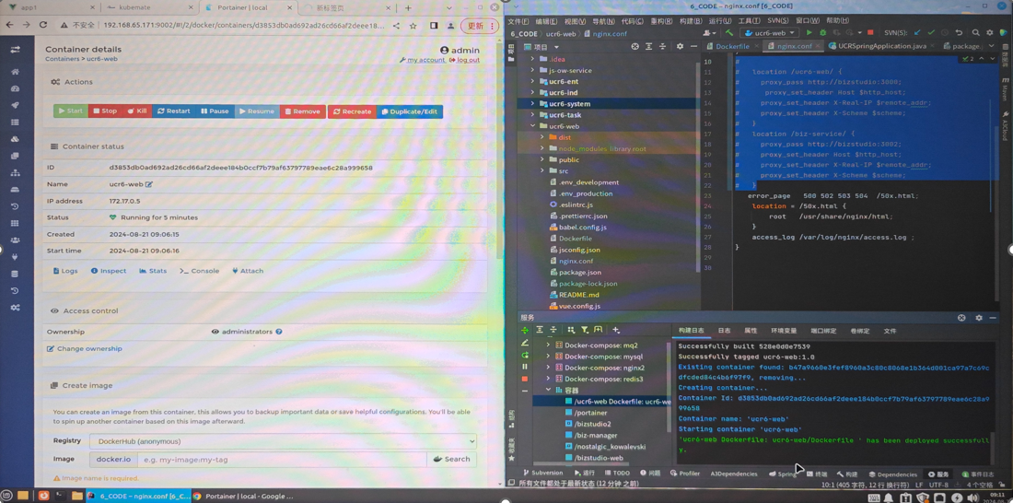
应用部署
了解应用部署相关
前后端项目打包注意;
docker，nginx，jvm…

Slide 9
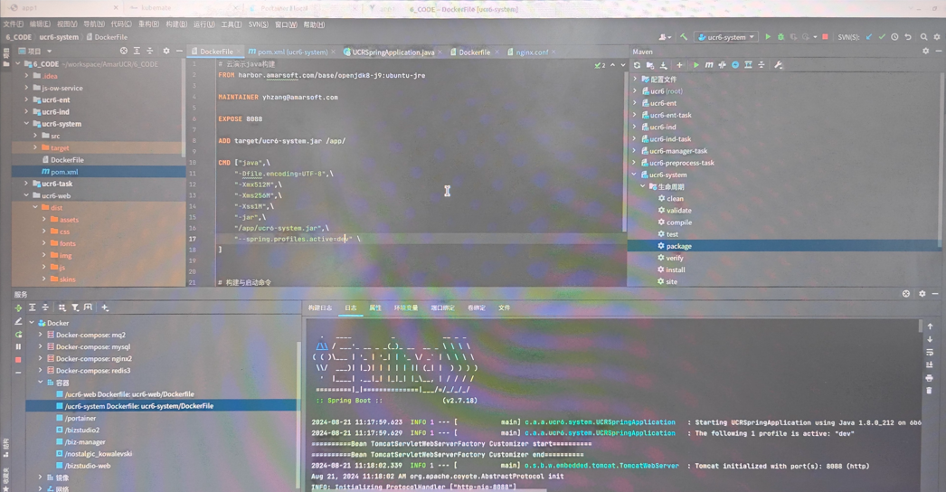
应用部署
了解应用部署相关

Slide 10
2
工作工具分享

Slide 11
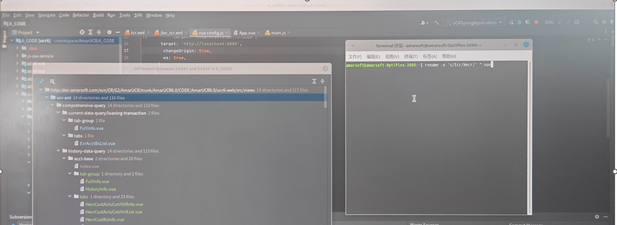
2 工具分享-如何快速修改大量文件
如何快速修改大量文件
(1)批量创建文件，批量修改文件名
(2)代码格式化
(3)查找替换，与正则表达式

Slide 12
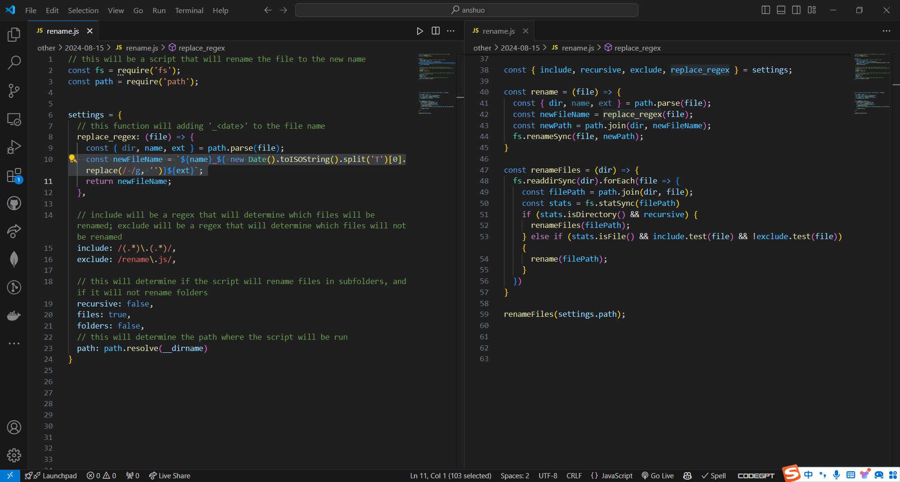
2.1创建，修改文件

Slide 13
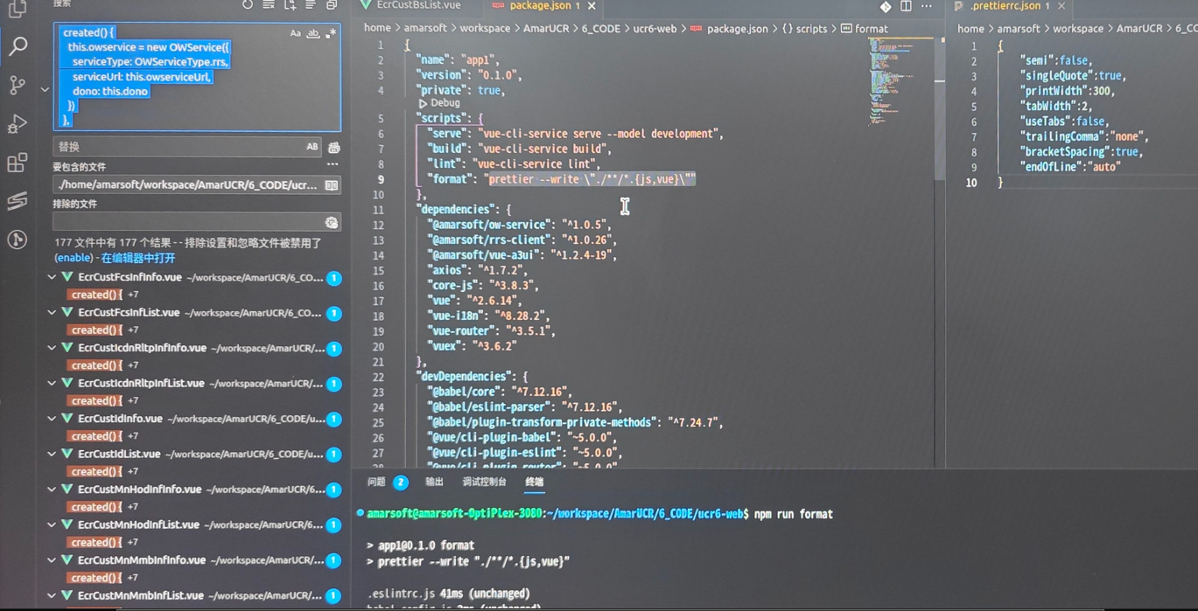
2.2 代码格式化
代码格式化
统一代码的格式，方便人阅读，也是为查找替换不因格式问题漏掉。
右侧是 nodejs 中 prettier 的配置、使用与使用后效果

Slide 14
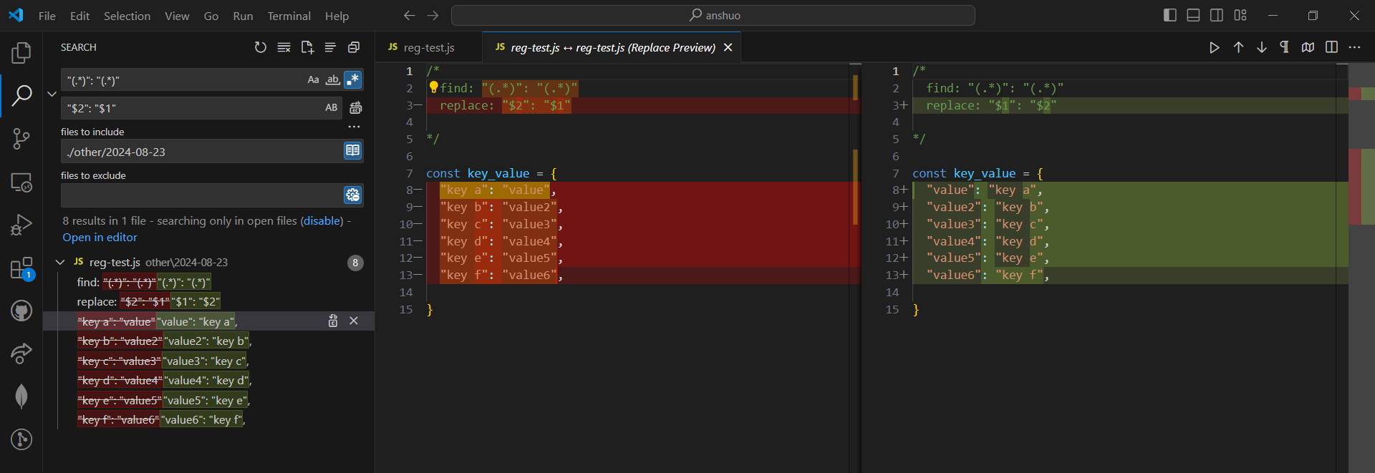
2.3 查找替换与正则
查找替换与正则
一些有变化但仍有较强规律的代码可以用正则去匹配，批量完成修改。 就是正则表达式，然后匹配到的段落可以用$1,$2去引用

Slide 15
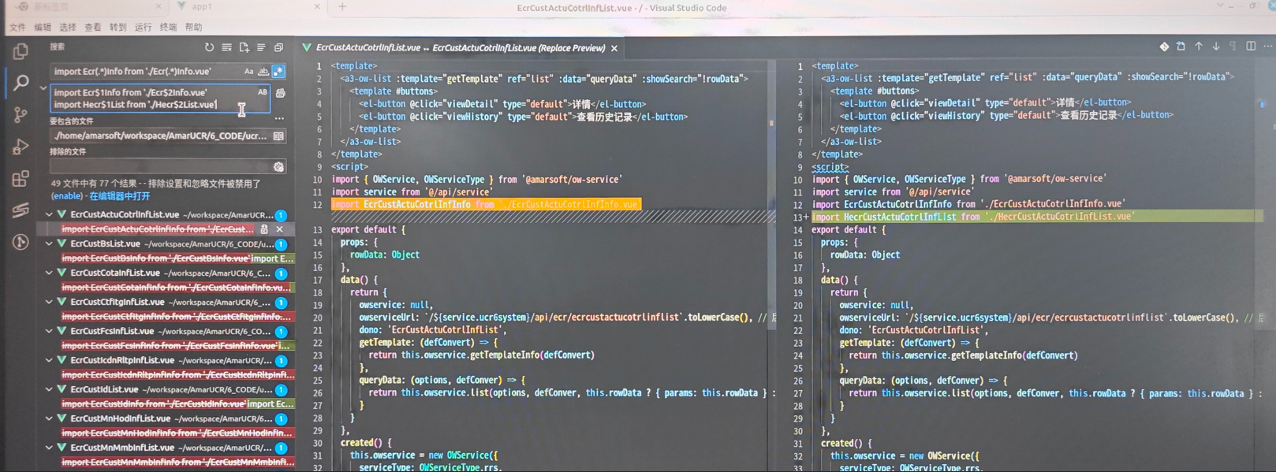
2.3 查找替换与正则
替换案例
在每个“当前记录”引入“查看历史记录”组件

Slide 16
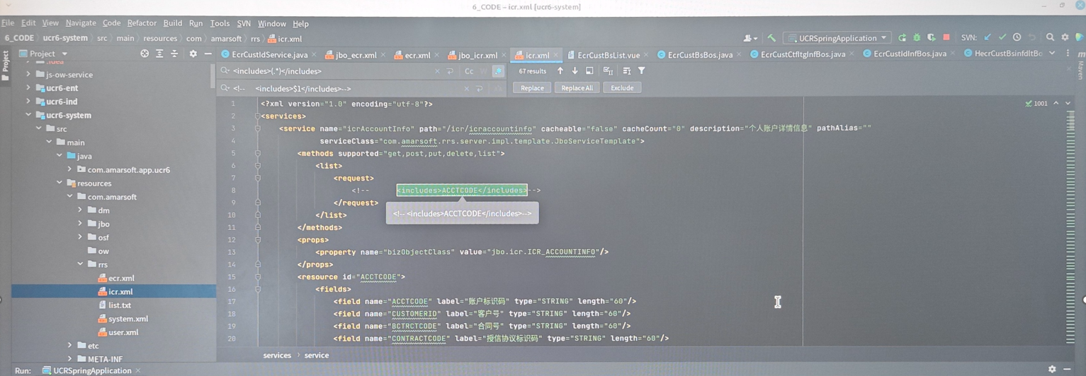
2.3 查找替换与正则
替换案例
xml 中注释 <inclue>

Slide 17
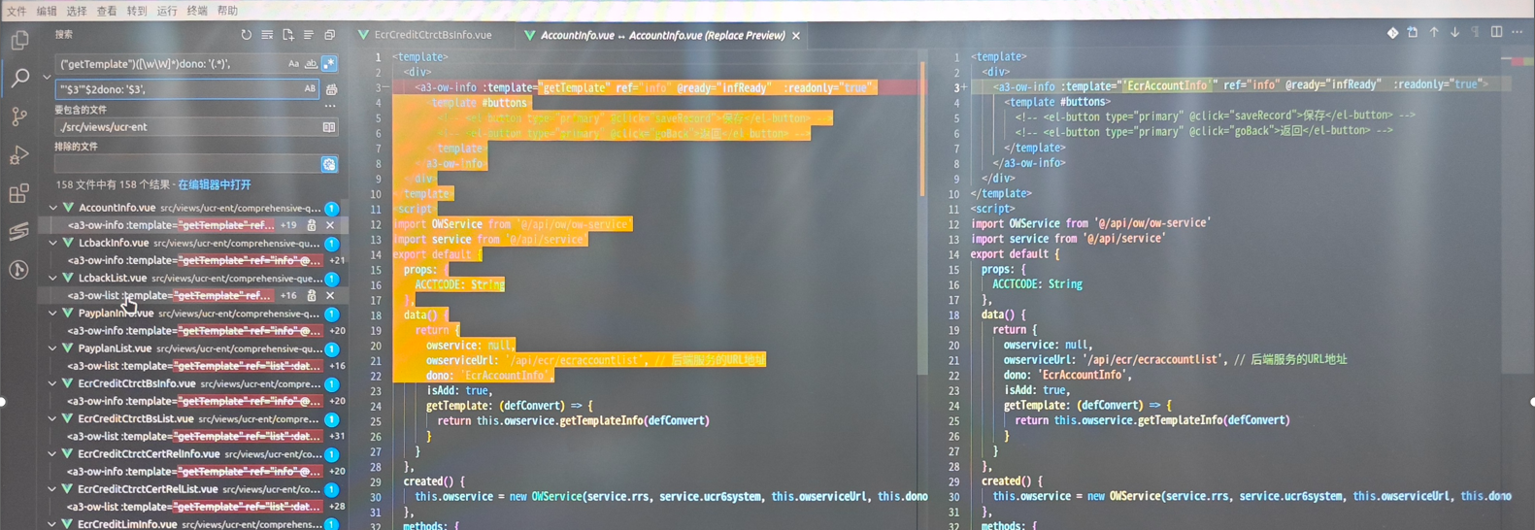
2.3 查找替换与正则
替换案例
前端 a3ui 升级，模板改换写法

Slide 18
感谢观看

